Slide 1

Лекции №9-10
Алгоритмы
и
алгоритмизация

Slide 2
План
Понятие алгоритма
Свойства алгоритма
Способы описания алгоритмов
Возможности ЭВМ как исполнителя алгоритма
Структурный подход к разработке алгоритмов

Slide 3
1. Понятие алгоритма
Название "алгоритм" произошло от латинской формы имени величайшего среднеазиатского математика Мухаммеда ибн Муса ал-Хорезми (Alhorithmi), жившего в 783—850 гг.
В своей книге "Об индийском счете" он изложил правила записи натуральных чисел с помощью арабских цифр и правила действий над ними "столбиком", знакомые теперь каждому школьнику. В XII веке эта книга была переведена на латынь и получила широкое распространение в Европе
Notes:
Человек ежедневно встречается с необходимостью следовать тем или иным правилам, выполнять различные инструкции и указания.
Например, переходя через дорогу на перекрестке без светофора надо сначала посмотреть направо. Если машин нет, то перейти полдороги, а если машины есть, ждать, пока они пройдут, затем перейти полдороги. После этого посмотреть налево и, если машин нет, то перейти дорогу до конца, а если машины есть, ждать, пока они пройдут, а затем перейти дорогу до конца.
В математике для решения типовых задач мы используем определенные правила, описывающие последовательности действий. Например, правила сложения дробных чисел, решения квадратных уравнений и т. д.
Обычно любые инструкции и правила представляют собой последовательность действий, которые необходимо выполнить в определенном порядке. Для решения задачи надо знать, что дано, что следует получить и какие действия и в каком порядке следует для этого выполнить. Предписание, определяющее порядок выполнения действий над данными с целью получения искомых результатов, и есть алгоритм.

Slide 4
Понятие алгоритма
Алгоритм – это система точно сформулированных правил, определяющая процесс преобразования допустимых исходных данных за конечное число шагов в искомый результат.
Разработать алгоритм решения задачи означает разбить задачу на последовательно выполняемые шаги.
Notes:
Понятие алгоритма – одно из фундаментальных понятий информатики.
Чтобы разработать алгоритм, нужно хорошо представить себе ход решения задачи и затем его формализовать, т.е. записать в виде последовательности четких правил.

Slide 5
Свойства алгоритма
Дискретность – это возможность разбиения алгоритма на отдельные элементарные действия, выполнение которых не вызывает сомнения.
Однозначность (или определенность) алгоритма – это когда в алгоритме отсутствуют шаги, действия, смысл которых может восприниматься неоднозначно, то есть разными исполнителями по-своему.
Массовость. Под массовостью понимается, что алгоритм разрабатывается так, что его можно применить для целого класса задач, различающихся лишь наборами исходных данных.
Конечность. Под конечностью алгоритма понимают завершение работы алгоритма за конечное число шагов.
Понятность. Алгоритм строится для конкретного исполнителя человеком и должен быть ему понятен. Это облегчает его проверку и модификацию при необходимости.
Результативность. Алгоритм всегда должен приводить к результату.
Notes:
Если в процессе выполнения алгоритма выясняется, что задача не имеет решения – это тоже результат.

Slide 6

Способы описания алгоритмов
Алгоритмы, исполнителем которых является ЭВМ, описывают:
В текстовой (вербальной) форме.
Графически в виде схемы.
На искусственном языке, то есть языке программировании.

Slide 7
Пример записи алгоритма на естественном языке.
Решить квадратное уравнение x²+3x+2=0, т.е. a=1; b=3; c=2.
Вычислить D=b²-4ac.
Сравнить D c нулем. Если D<0, перейти к п.3, в противном случае вычислить x₁=(-b+√D)/2a; x₂=(-b-√D)/2a.
Прекратить вычисления.
Notes:
Запись алгоритмов на естественном языке имеет недостаток. Для сложных алгоритмов описание становится слишком громоздким и ненаглядным. Одинаковые действия могут быть выражены разными словами

Slide 8
Графическая форма записи алгоритма
Графическое представление алгоритма называется схемой алгоритма
Алгоритмы, представленные графическими средствами, получили название визуальные алгоритмы.
Notes:
Для графического изображения составленного текстуального алгоритма необходимо каждый его шаг заменить соответствующим графическим значком (блоком). Кроме того, графическое изображение алгоритма наглядно показывает разветвления путей решения задачи в зависимости от различных условий, повторение отдельных этапов вычислительного процесса и другие детали.

Slide 9
Графическая форма записи алгоритма
Правила выполнения, и условные обозначения схем алгоритмов представляются соответствующими ГОСТами Единой Системы Программной Документации (ЕСПД):
ГОСТ 19.001 – 77. Общие положения.
ГОСТ 19.002 – 80. Схемы алгоритмов и программ. Правила выполнения.
ГОСТ 19.003 – 80. Схемы алгоритмов и программ. Обозначения условные графические.

Slide 10
Основные условные графические обозначения
Ввод/вывод
Значок используется для обозначения операций ввода/вывода
Ввод z, x
Notes:
При составлении схем алгоритмов используются следующие основные условные графические обозначения

Slide 11
Основные условные графические обозначения
Процесс
Выполнение одной или группы операций.
Часто используется для обозначения операции присваивания
N = 5; y = N + K

Slide 12
Основные условные графические обозначения
Решение
Используется для обозначения операции условного перехода
x < 7
да
нет

Slide 13
Основные условные графические обозначения
Терминатор
Этот значок используется для обозначения начала процесса решения задачи
начало

Slide 14
Основные условные графические обозначения
Конец
Блок используется для обозначения процесса завершения решения задачи
конец

Slide 15
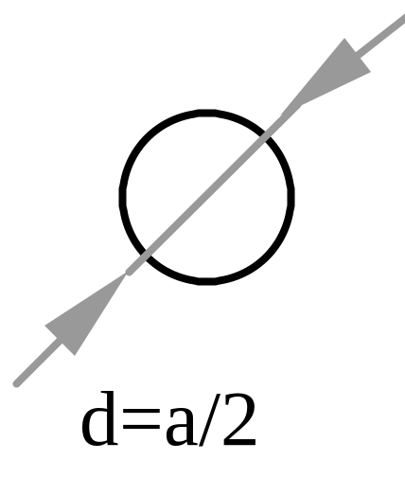
Основные условные графические обозначения
Обозначение узла, разрыва линии потока, связывающей блоки

Slide 16
Основные условные графические обозначения
Подготовка
X=1, 20, 2
Блок «подготовка" используется для организации циклических конструкций.
Notes:
Внутри блока записывается параметр цикла, для которого указываются его начальное значение, граничное условие и шаг изменения значения параметра для каждого повторения.

Slide 17
Основные правила составления схем
В схеме должны быть начало и конец.
Графические блоки необходимо соединять линиями, параллельными границам листа, на котором выполняется схема. Эти линии показывают направление выполнения алгоритма и называются линиями потока. Если линии направлены сверху вниз или слева направо, то они не заканчиваются стрелками.
Если в противоположном направлении – заканчиваются стрелками: —, ↑, ←

Slide 18
Основные правила составления схем
Размеры графических значков определяются ГОСТом
Поясняющий текст пишется внутри значка. Если текст длинный, он пишется рядом со значком в виде комментария:
Текст комментария
Notes:
Большая часть блоков по построению условно вписана в прямоугольник со сторонами a и b. Минимальное значение a=10 мм, увеличение а производится на число, кратное 5 мм. Размер b=1,5а. Для отдельных блоков допускается соотношение между a и b, равное 1:2. В пределах одной схемы рекомендуется изображать блоки одинаковых размеров

Slide 19
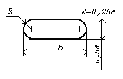
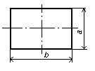
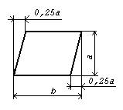

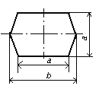
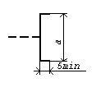

СХЕМЫ АЛГОРИТМОВ И ПРОГРАММ.
ОБОЗНАЧЕНИЕ УСЛОВНЫЕ ГРАФИЧЕСКИЕ
ГОСТ 19.003-80
СООТНОШЕНИЕ ГЕОМЕТРИЧЕСКИХ ЭЛЕМЕНТОВ СИМВОЛОВ
Размер a должен выбираться из ряда 10, 15, 20 мм.
Допускается увеличивать размер a на число, кратное 5.
Размер b равен 1,5a.

Slide 20
Основные правила составления схем
Схема алгоритма должна четко определять последовательность выполняемых действий.
Шаги алгоритма принято нумеровать. Для этого верхняя линия условного графического значка ближе к левому краю разрывается и записывается порядковый номер блока. Нумерация блоков облегчает процесс описания алгоритмов.
Notes:
Запись алгоритма на искусственном языке, то есть языке программировании. Данную форму записи мы рассмотрим в следующих лекциях

Slide 21
Возможности ЭВМ как исполнителя алгоритмов
ЭВМ может выполнять следующие операции над величинами:
Ввод данных – считывание конкретных значений исходных величин с различных устройств ввода, в том числе и с клавиатуры. При этом каждое значение помещается в отдельную ячейку памяти.
Операция присваивания – вычисление значения величины по заданной формуле. Например, К = 5*х. В частном случае операция присваивания позволяет присвоить переменным конкретные значения. Например, а = 7; в = 10
Notes:
Такая операция выполняется следующим образом: вычисляется значение 5*х, затем результат помещается в ячейку с именем К.

Slide 22
Возможности ЭВМ как исполнителя алгоритмов
Операция «Вывод» или «Печать» – позволяет печатать на бумаге или выводить на экран дисплея значения величин, хранящихся в памяти
Безусловный переход – позволяет осуществлять переход от одного шага алгоритма к любому другому шагу алгоритма
Операция «условный переход» или «ветвление» позволяет сравнивать два значения на предмет проверки условий и в зависимости от результатов проверки выбирать один из двух возможных вариантов дальнейших действий.

Slide 23

Понятие о структурном подходе в разработке алгоритма
В 1966 году математики Бем и Якопини доказали: чтобы составить алгоритм любой сложности достаточно знать и уметь использовать три основные фундаментальные управляющие структуры:
последовательное выполнение (следование),
выбор (ветвление),
повторение (цикл).

Slide 24
Понятие о структурном подходе в разработке алгоритма
Структура – это некоторая конфигурация или конструкция из элементов.
Набор управляющих структур образует алгоритм

Slide 25
Структура «Следование»
ВХОД
…
Оператор 1
Оператор 2
…
Оператор N
ВЫХОД
Notes:
Структура «Следование» - самая простая. Графически она выглядит так:

Slide 26
Структура «Следование»
Структура Следование используется для составления линейных алгоритмов.
Линейным называется алгоритм, в котором все действия происходят последовательно – одно за другим.

Slide 27
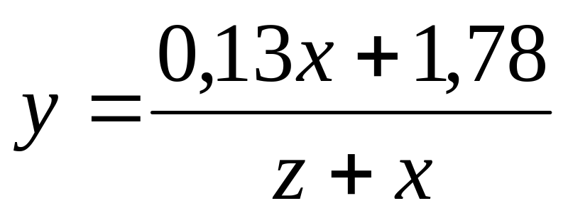
Пример 1
Пусть необходимо вычислить значение
y = f(x,z) по формуле:
при допустимых значениях z и x.
Notes:
Чтобы составить алгоритм, выделим аргументы и результаты: аргументы – z, x; результат – у.
Аргументы необходимо ввести в память компьютера, затем найти результат и вывести его на экран

Slide 28


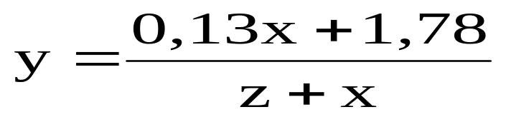

начало
Ввод z, x
Вывод y
конец
Notes:
Порядок следования операторов в алгоритме должен отвечать принципу обеспеченности переменных, суть которого применительно к нашему алгоритму заключается в следующем: нельзя вычислить y, не зная z и x;

Slide 29
Структура ветвления (выбора)
Разветвляющаяся структура обеспечивает в зависимости от результата проверки условия (истина или ложь) выполнение той или иной серии действий, то есть одной или другой структуры.

Slide 30
Структура ветвления
Структура ветвление существует в четырех основных вариантах:
если—то;
если—то—иначе;
выбор;
выбор—иначе.

Slide 31
Структура ветвления
Вход в структуру
Если – То – Иначе
истина
ложь
Условие
Структура 1
Структура 2
Выход из структуры
Notes:
Графически выбор изображается так:
Иногда эту структуру называют «Если – То – Иначе».
Если выражение − истина, то выполняется Структура 1, в противном случае выполняется Структура 2

Slide 32
Структура «ОБХОД»
Вход в структуру
Если – То
истина
ложь
Условие
Структура 1
Выход из структуры
Notes:
Частным случаем структуры выбора является так называемая структура «Если – То» или «Обход»
Если выражение – истинна, то выполняется Структура 1, в противном случае – никаких действий не выполняется.

Slide 33
Выбор
Условие 1
Да
Действия 1
Нет
Да
Условие 2
Действия 2
Нет
Да
Условие N
Действия N
Нет

Slide 34
выбор—иначе
Да
Условие 1
Действия 1
Нет
Да
Условие 2
Действия 2
Нет
Да
Условие N
Действия N
Нет
Действия N+1

Slide 35
Структура разветвления
Структура «Разветвление» используется для составления разветвляющихся алгоритмов.
Разветвляющимся называется такой алгоритм, в котором выбирается один или несколько возможных путей вычислительного процесса.
Каждый возможный вариант вычислительного процесса называется ветвью алгоритма.

Slide 36
Структура разветвления
Признаком разветвляющегося алгоритма является наличие операции проверки условия.
Для записи условий используются шесть знаков отношений: <, >, =,≥, ≤, ≠.

Slide 37
Условия
Простое условие имеет вид:
<B1> знак отношения <B2>
где В1, В2 – арифметические или текстовые выражения.
Составные условия – это совокупность нескольких простых условий, соединенных логическими операциями «И», «ИЛИ», «исключающее ИЛИ»
Notes:
Различают условия простые и составные

Slide 38
Примеры
x < y
k = z
Неравенство вида 5 < x ≤ 10 можно записать как составное условие:
x > 5 и x ≤ 10

Slide 39
Условия
В одном логическом блоке можно записывать одно простое или одно составное условие
Z>=2
and
Z<6
X<5

Slide 40
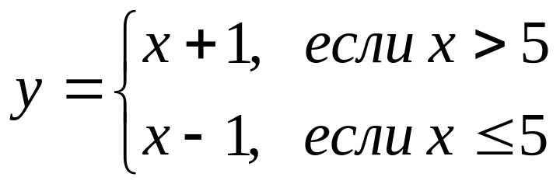
Пример 2
Необходимо вычислить значение y = f(x) по формуле:
где х – любое число
Notes:
Аргументы – x; результат – у.
Составим схему алгоритма.
Алгоритм данной задачи соответствует разветвляющейся структуре «Если – То – Иначе»

Slide 41
начало
Ввод Х
истина
ложь
X>5
Y=X+1
Y=X-1
Вывод Y
конец

Slide 42
Подходы к составлению алгоритма
Рассмотрим на примере.
Дана система координат на плоскости.
Условие, что точка М (х, у) лежит в первой четверти является составным:
x >0 и y > 0.
Notes:
Возможны два подхода к составлению алгоритмов задач, содержащих составные условия.

Slide 43
Простые и составные условия называются логическими выражениями.
…
…
x > 0
x > 0 and
y > 0
Да
Нет
Да
Нет
y > 0
Да
Нет
…
…
…
…
…
Notes:
Выбор подхода определяется возможностями языка программирования.
Рассмотрим несколько классов задач, решение которых требует составления разветвляющегося алгоритма.

Slide 44
Логические операторы
Not – отрицание;
And – конъюнкция (логическое И);
Or – дизъюнкция (логическое ИЛИ);
Xor – исключающее ИЛИ;
Eqv - эквивалентность.

Slide 45
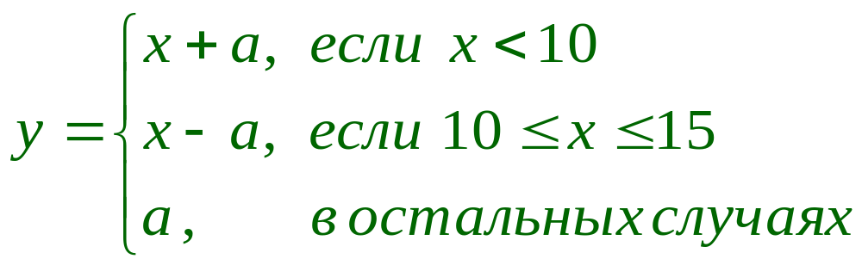
Пример 3
Вычислить значение функции у по одной из заданных формул:
где х, а – произвольные числа

Slide 46
1
Начало
2
Ввод x, a
x<10
да
3
нет
x<10
x ≥ 10
4
y = x + a
x≤15
5
нет
да
10 ≤x ≤15
x ≤ 15
6
7
y = x - a
y = a
8
Вывод у
9
Конец

Slide 47
Особенность отладки разветвляющихся алгоритмов
Для проверки правильности всех ветвей алгоритма тест должен включать несколько наборов исходных данных– их число должно быть не менее числа ветвей алгоритма.
В случае вычислительных задач, когда диапазон изменения аргумента разбивается на области (интервалы, отрезки и так далее), целесообразно проверять правильность работы алгоритма в одной из внутренних точек каждой области и в граничных точках каждой области .
Notes:
Чтобы проверить правильность составления алгоритма, необходимо сделать его отладку.

Slide 48
В нашем примере диапазон значений переменной х разбит на три области: (- ∞, 10), [10, 15], (15, + ∞).
10
15
Выберем данные для ручного контрольного просчета: х = 5; х = 10; х = 12; х = 15; х = 20; а = 2.
Если результаты ручного счета и исполнения алгоритма совпали во всех точках контрольного просчета, то алгоритм верен.

Slide 49
Структура «Повторение».
Циклический алгоритм
При решении вычислительных задач часто приходится определять значения каких-либо величин многократно, по одним и тем же математическим зависимостям, но для различных значений входящих в них аргументов.
Такие многократно повторяющиеся участки вычислительного процесса называются циклами.
Notes:
Третья основная управляющая структура называется повторением или циклом.

Slide 50
Циклический алгоритм
Например,
необходимо вычислить табличные значения функции
у = х² + а
для х = 1, 2, 3, …, 10 и любого значения а.
Notes:
Значение функции будем вычислять (и, следовательно, выводить на экран) десять раз, то есть столько, сколько раз изменится значение аргумента х.

Slide 51
Циклический алгоритм
Переменная, значение которой в цикле изменяется и используется при проверке условия выхода из цикла, называется
управляющей переменной цикла.

Slide 52
Циклический алгоритм
В нашем примере управляющей переменной цикла является х
(пока х ≤ 10 следует вычислять и выводить у).
Тот факт, что х изменяется от 1 до 10 через 1, можно записать так:
x [1, 10]; Δx = 1,
где Δx – это шаг, то есть приращение величины х при каждом новом вычислении у.

Slide 53
Циклический алгоритм
Шагом управляющей переменной цикла называют разницу между двумя соседними значениями управляющей переменной цикла.
Операции, которые в цикле выполняются многократно, называются телом цикла.
Notes:
В нашем случае телом цикла являются операции вычисления и вывода переменной у.

Slide 54

Циклический алгоритм
Для организации циклического алгоритма необходимо знать три значения управляющей переменной:
начальное значение,
конечное значение,
шаг управляющей переменной цикла.
Эти три значения называют параметрами цикла.

Slide 55
Структура «До» (с постусловием)
… вход в цикл
Начальное присваивание значения управляющей переменной цикла
Тело цикла
Изменение управляющей переменной цикла
Условие выхода из цикла
да
нет
… выход из цикла
Notes:
Графически циклы описываются с помощью двух структур: структуры «До» и структуры «Пока».

Slide 56
Структура «Пока» (с предусловием)
… вход в цикл
Начальное присваивание значения управляющей переменной цикла
Условие выхода из цикла
да
нет
…
выход из цикла
Тело цикла
Изменение управляющей переменной цикла

Slide 57
Структура «Пока»
Х – управляющая переменная цикла
X1 – начальное значение управляющей переменной
X2 – конечное значение управляющей переменной
ΔХ - шаг
X=x1, x2, Δx
Тело цикла
Предписывает выполнять тело цикла для всех значений управляющей переменной цикла в заданном диапазоне.

Slide 58
Пример 4
Вычислить значения функции
у = х² + а,
где x ∈ [1, 10]; Δx = 1, а – любое число.
Notes:
Воспользуемся структурой «Пока» для графического описания алгоритма

Slide 59
1
Начало
2
Ввод a, x_{н}, х_{к}, Δх
3
начальное присваивание
х = х_{н}
x ≤ х_{к}
да
4
нет
5
8
у = х² + а
Конец
6
тело цикла
Вывод у
7
изменение управляющей переменной цикла
х = х + Δх
Notes:
Аргументами задачи являются а и х. аргументы должны быть введены в память машины.
Так как х изменяется десять раз, для хранения всех его значений необходимо десять ячеек.
Но нам известен закон получения очередного значения х: это предыдущее значение, увеличенное на величину шага, то есть на Δх.
поэтому достаточно ввести в память машины только три значения х – начальное (хн), конечное (хк) и шаг (Δх). имея эти значения в памяти ЭВМ, можно автоматически получить все десять значений переменной х.

Slide 60
Этот же алгоритм можно описать иначе:
1
Начало
2
Ввод a
3
х = 1
x ≤ 10
да
4
нет
5
8
у = х² + а
Конец
6
Вывод у
7
х = х + 1

